Slide 1
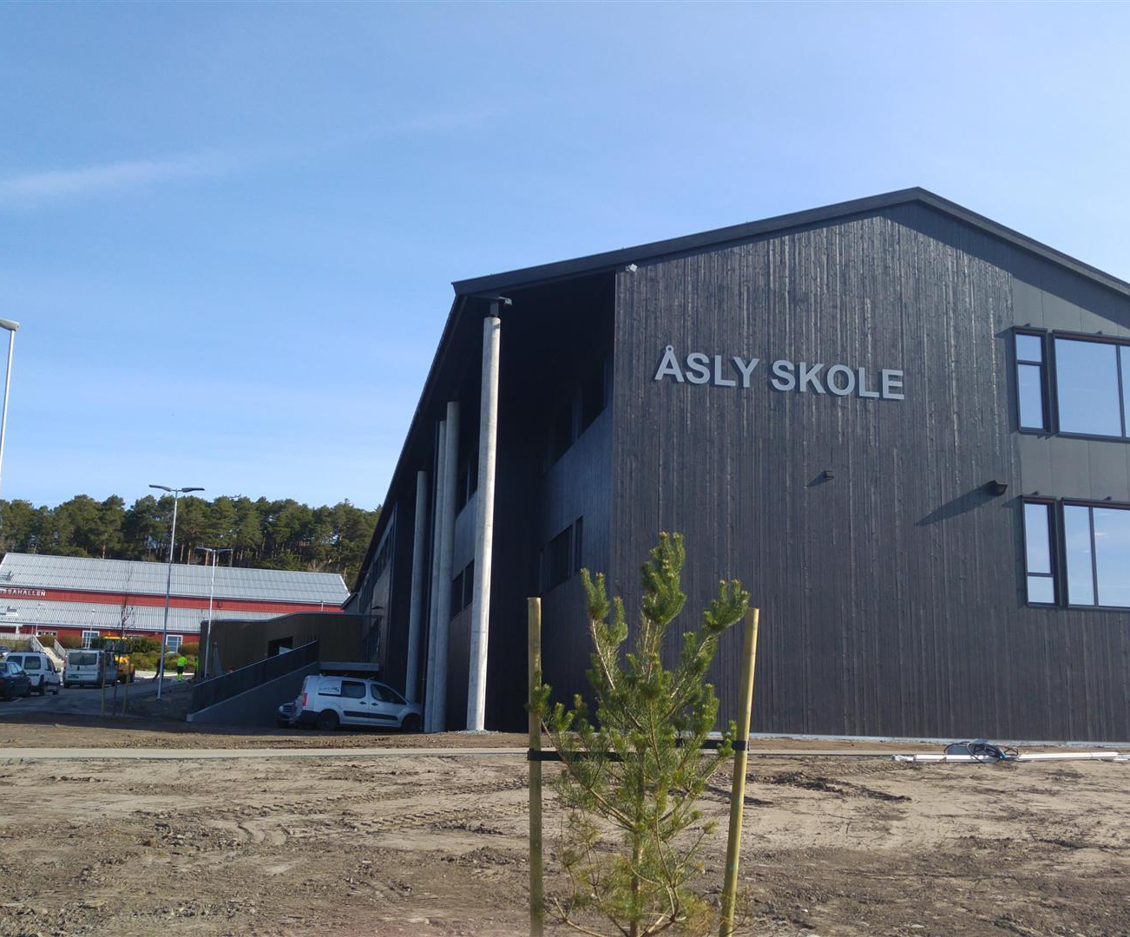
Fosen-nettverk april 2024
Utviklingsarbeid- til besvær eller begjær?
Erfaringer fra et (kanskje) litt for langt liv som skoleleder
💥💥

Slide 2
Kort om meg og oss på Åsly:
Meg: Snart 30 års erfaring som skoleleder , både i store og små kommuner, by og land, Som lærer, inspektør/avdelingsleder, rektor, oppvekstsjef, tillitsvalgt.
Åsly skole:
- 1-10 skole med ca 450 elever og rundt 80 ansatte
- Fosens største grunnskole
- Sentralt plassert i Rissa sentrum. 1 av 6 grunnskoler i Indre Fosen kommune, der 4 av de andre skolene også har 1.-10.trinn.
- Ressursgruppe IP Åsly: 3 lærere, 2 avd ledere, SFO-leder, spes.ped.leder, PPT rep, rektor

Slide 3
«Faktaboks» sett fra skolelederperspektivet:
Skolesektorens helt spesielle utfordringer i et utviklingsperspektiv:
Rammefaktorene: skiftende politiske «strømninger» både statlig, regionalt og lokalt.
Mangelfull stabilitet i ledelse
Skolens mandat er uendelig og i stadig endring. Kompetansebehovet likeså
Et EVIG jag etter nok og riktig tidsbruk
Pedagogenes evne og vilje til faglig oppdatering- et resultat av hverdagene?
«Alle» mener noe om skole, alle har egne erfaringer (elev/foresatt)

Slide 4
Verden sett fra Åsly skole- «hemmere og fremmere»:
Hemmere:
Mange ansatte-krevende å finne balansen for at alle opplever involvering og inkludering i felles utviklingsarbeid
To arbeidsavtaler som styrer hverdagen- noen opplever seg mere «verdt» enn andre
De økonomiske rammevilkårene setter klare begrenser på fleksibilitet rundt møtetidspunkt og mulig frikjøp til møter
Krevende øvelse å få god nok utnyttelse av ubunden arbeidstid (1-10, kontakt/faglærere, pauseavvikling, møter, oppfølging av enkeltelever mm)
Koordinering/styring/oppfølging av over 50 enkeltvedtak, der rundt 30 av disse er elever med store, sammensatte lærevansker

Slide 5
Verden sett fra Åsly skole- «hemmere og fremmere»:
Fremmere:
Tilstedeværende og synlig ledelse som anerkjenner de ansattes arbeidshverdag. Viktig å bygge relasjoner
En ledelse som tar tydelige valg og som vet hvor de vil- og som samtidig er god på å håndtere endringer når de oppstår
Forstå at det ALLTID vil finnes både med- og motarbeidere. Lete etter de «lange armene».
Som ledelse er det alltid viktig å se, forstå, opplyse og påvirke skoleeier , både på eget nivå- og på overordnet nivå (administrativt og politisk)
Sett tydelige krav- og følg opp. Skolen består av ledere på ulike nivå, med høy integritet. Vær både tålmodig og utålmodig.

Slide 6
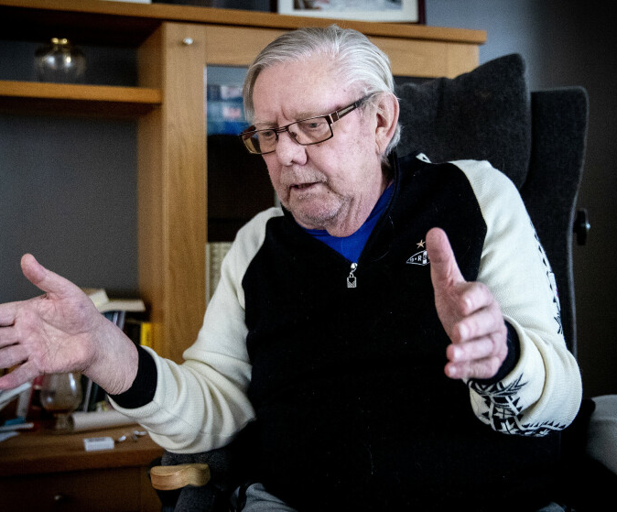
Godfot-teorien….
Kjenn dine omgivelser, bruk og utvikle videre det du allerede er god på-
men ikke uten at det har en merverdi for de du arbeider sammen med 👍
«Stay In The Boat»
⛵

